Slide 1
Урок по теме:
«Соединения Fe+2 и Fe+3 »

Slide 2
Задачи урока:
образовательная: познакомить учащихся с природными соединениями железа, рассмотреть важнейшие соединения железа (+2) и (+3), их свойства, ознакомить с качественными реакциями на ионы железа (+2) и (+3), показать народнохозяйственное значение соединений железа;
развивающая: развитие речи, памяти, логического мышления, умений совместной деятельности; развитие и закрепление умений и навыков работать с лабораторным оборудованием;
воспитательная: формирование мировоззрения, навыков сотрудничества, преемственности знаний, осуществление межпредметных связей, воспитание экологической грамотности, разумного отношения к природе.

Slide 3
Природные соединения железа:
Fe3O4 – магнитный железняк (магнетит);
Fe2O3 – красный железняк (гематит);
2Fe2O3*3H2O – бурый железняк (лимонит);
FeS2 – железный колчедан (пирит).

Slide 4
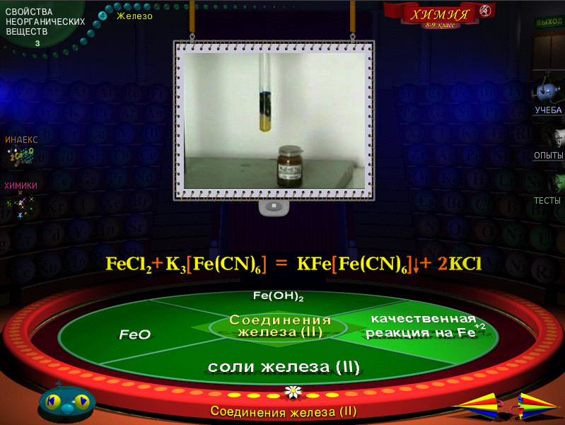

Slide 5
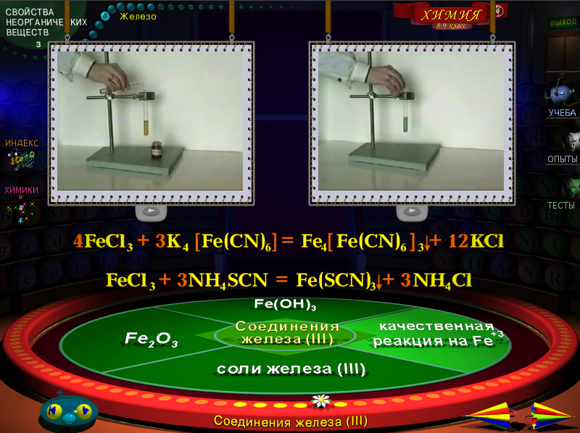

Slide 6
Задача:
Какая масса железа может быть получена при действии на 96г оксида железа(III) избытка оксида углерода(II), если выход реакции составляет 80% от теоретически возможного?

Slide 7
Домашнее задание:
п.14 (стр. 65-67); упр. 5,6 письменно

